Slide 1
Proyecto módulo 1
Yoshiro Susumu Azano Carrilo
Miriam Castellanos Cisneros
Omar Alejandro Ortiz

Slide 2
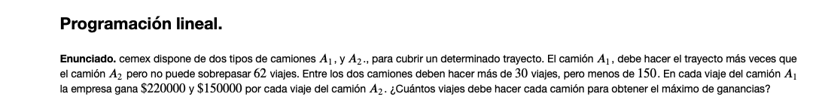
Nuestro enunciado

Slide 3

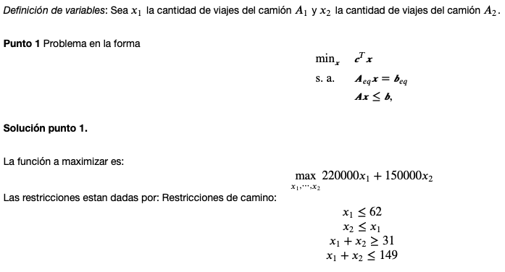
Planteamiento de la solución

Slide 4
Grafica

